Slide 1


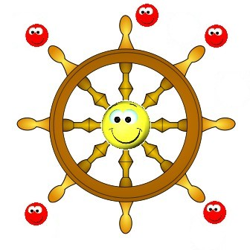


Branches
Arbre
Canal
Forêt
Elagage
Daim
www.neurosup.fr
www.neurosup.fr
www.neurosup.fr
Notes:
Car si on tombe sans s’en rendre compte sur qqch qui nous sert d’indices récupérateurs, on aura l’impression de tout savoir et facilement ; mais si ce qqch n’est pas là le jour de l’évaluation ….
Méthode : cahier de cours fermé, on jette sur un cahier de brouillon tout ce dont on est capable de ressortir sans aucune aide. Puis en étape 2, on ouvre le cahier de cours et on compare. On note cles infos que l’on n’avait pas notées. Et c’est cet ensemble que portent les révisions (donc plus courtes que de se repencher sur tout)

